Slide 2

Animée par :
Thème :
La Conception Universelle des Apprentissages

Slide 3

Présentation
Notes:
Changer l'image en fonction du thème

Slide 4
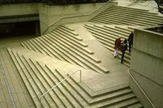
La CUA, de quoi parle-t-on?
La Conception Universelle des Apprentissages (CUA), appelée aussi Accessibilité universelle, transpose au domaine éducatif un principe issu de l'architecture : concevoir dès l'origine des environnements accessibles à l'ensemble des usagers, quels que soient leurs besoins particuliers.

Slide 5



3 principes d’action pouvant être soutenus par le numérique
Des cours accessibles : Je découvre sans difficultés inutiles
Offrir des ressources lisibles, structurées, diversifiées.
Des cours qui permettent la construction des apprentissages : Je comprends, j’intègre, je retiens
Activer les connaissances antérieures
Expliciter la progression et les attendus
Favoriser les interactions
Des cours qui favorisent l’autonomie et la réflexivité : j’apprends à apprendre
Feedbacks réguliers (évaluation par les pairs, autoévaluation...)
...
...

Slide 6
Intérêt
Notes:
Changer l'image en fonction du thème

Slide 7
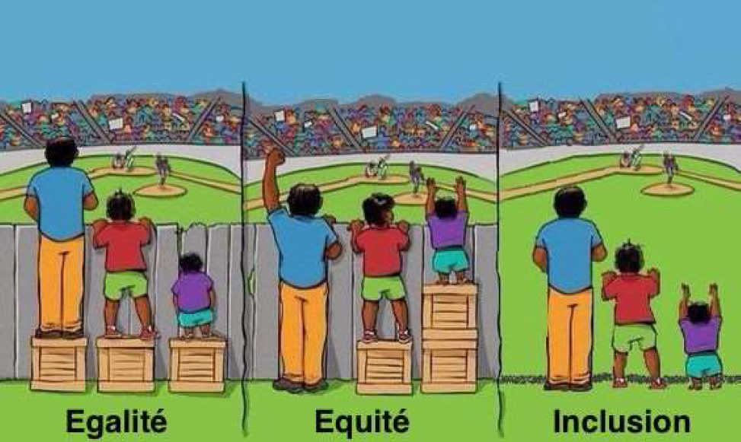
Pédagogie inclusive et Conception Universelle des Apprentissages

Slide 8
Faciliter la prise en charge des besoins des élèves en anticipant les obstacles
Ne pas s’épuiser en multipliant les adaptations pour chacun
Favoriser l’autonomie de l’élève dans ses apprentissages

Slide 9
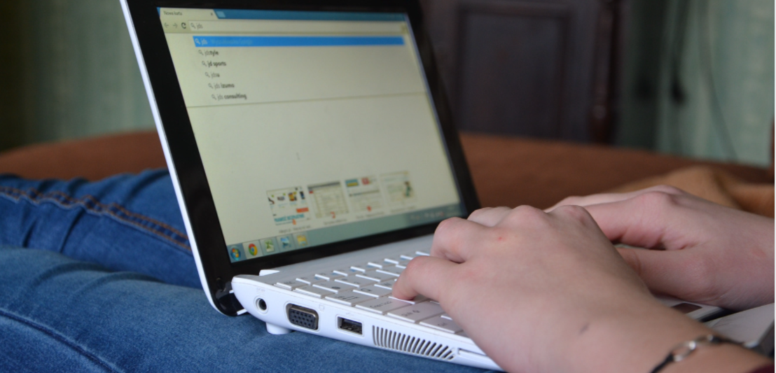
3. Plus-value du numérique

Slide 10
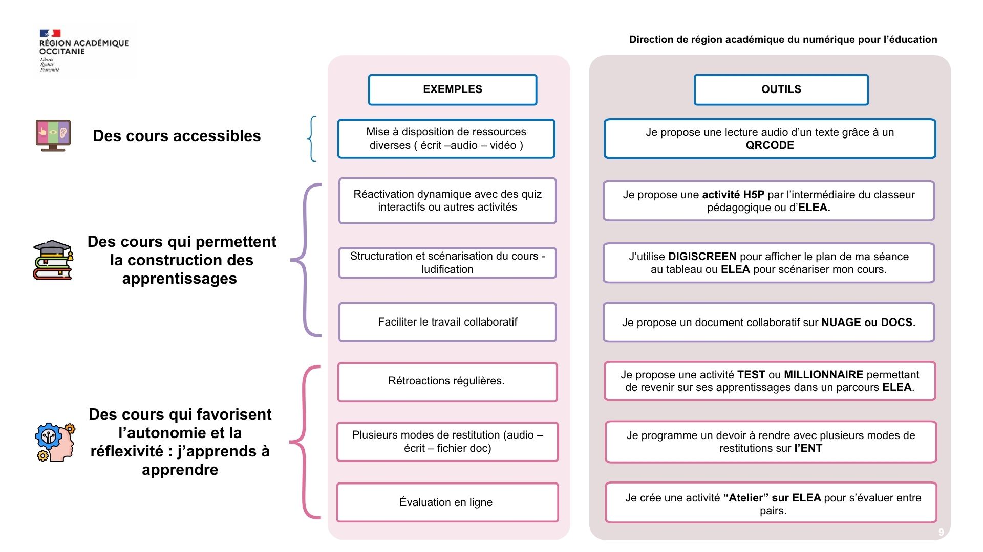

Slide 11
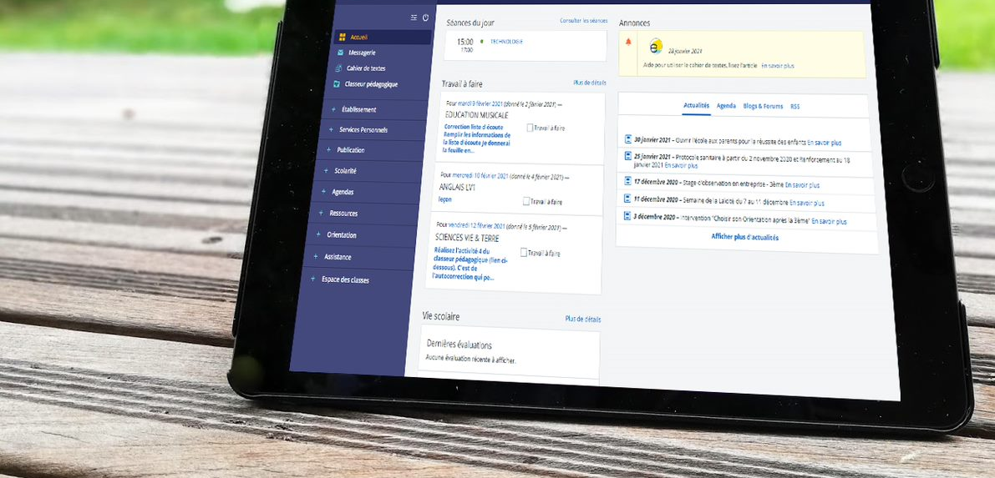
4. Présentation de 3 outils

Slide 12




L’application « vocaroo» pour créer un QR-CODE d’un texte audio: TUTORIEL
L’activité « Millionnaire » dans ELEA : TUTORIEL Vidéo
L’outil « Devoir à rendre » sur l’ENT : TUTORIEL
ou
L’activité « Devoir » dans ELEA :TUTORIEL

Slide 13

5. Échanges

Slide 14



Ressources
Page « L’école pour toutes et tous » de la DRANE Occitanie
Parcours Magistère en autoformation
Pix + Edu attestation « Adapter des documents »

